Slide 1

OCD - mockups
Primeira versão 02/07/2019 – Leandro Pedrosa
PRIMEIRA VERSÃO (Web e Mobile)

Slide 2


OCD – Mobile (Primeira versão)

Slide 3
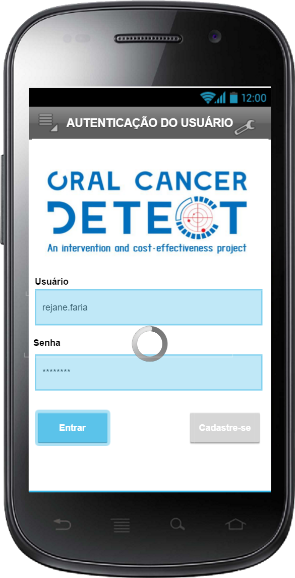
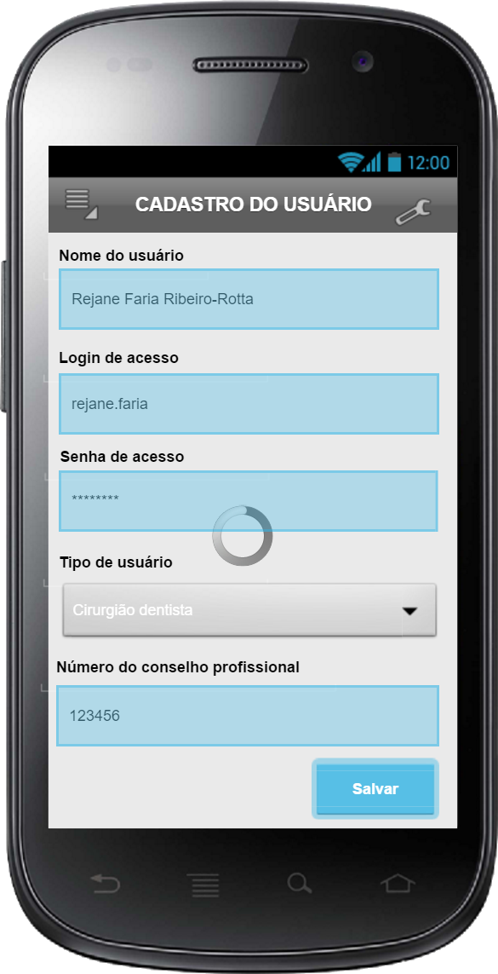
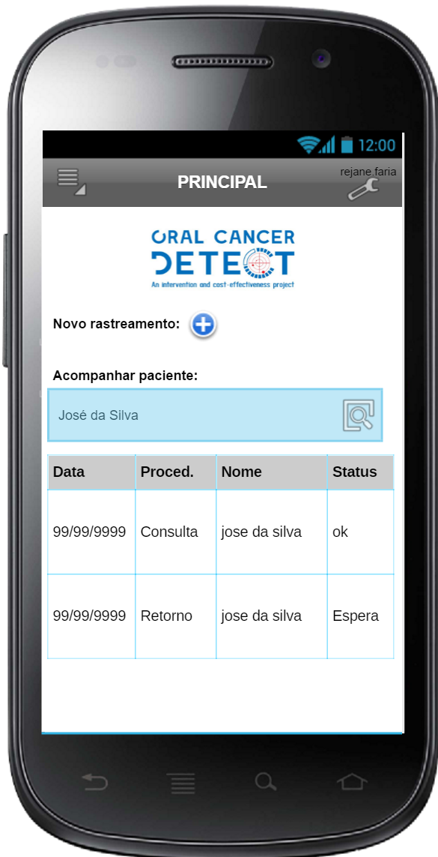
LOGIN, CADASTRE-SE e PRINCIPAL
Acessar o aplicativo
Cadastre-se
Principal

Slide 4
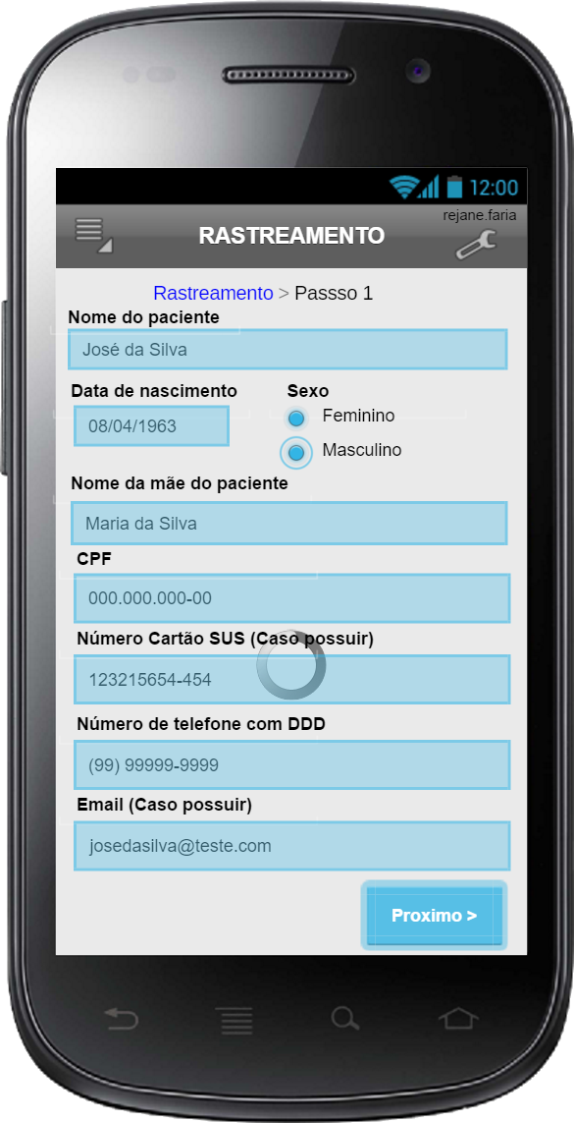
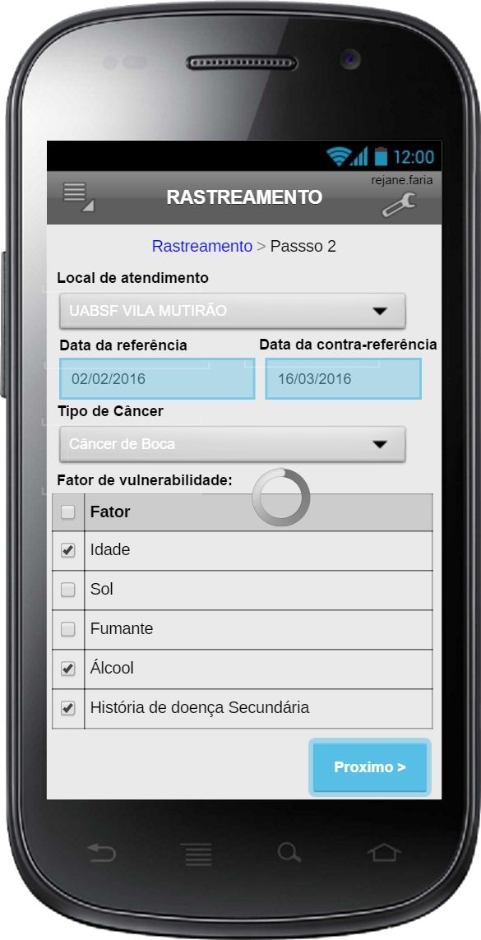
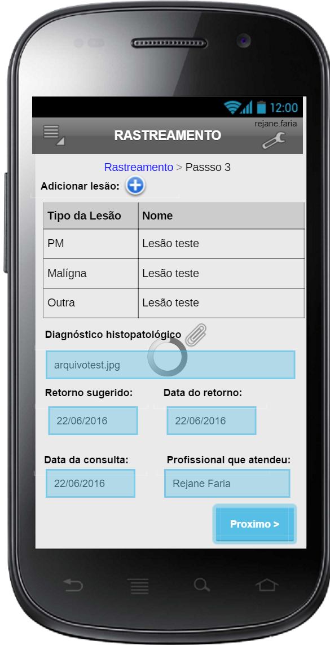
Passo do RASTREAMENTO
Passo 1
Passo 2
Passo 3

Slide 5
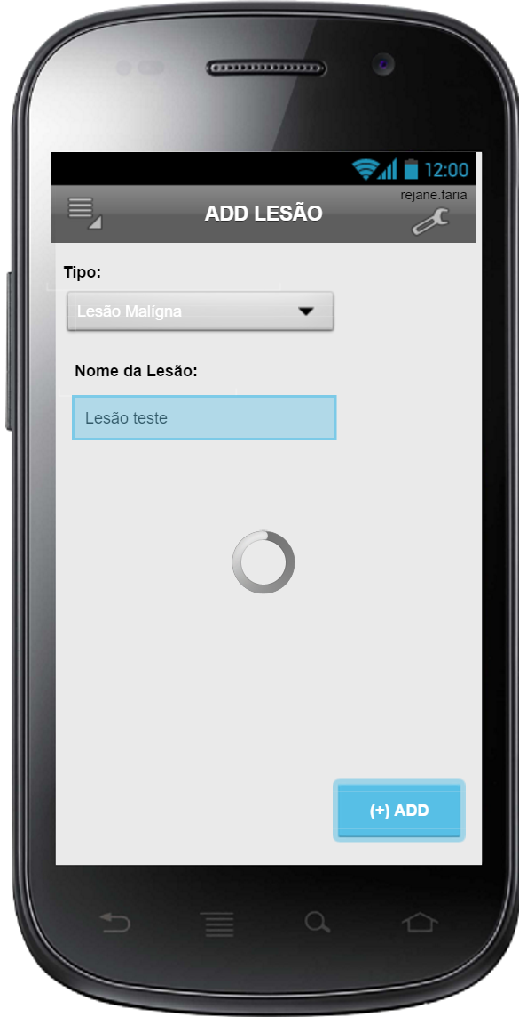
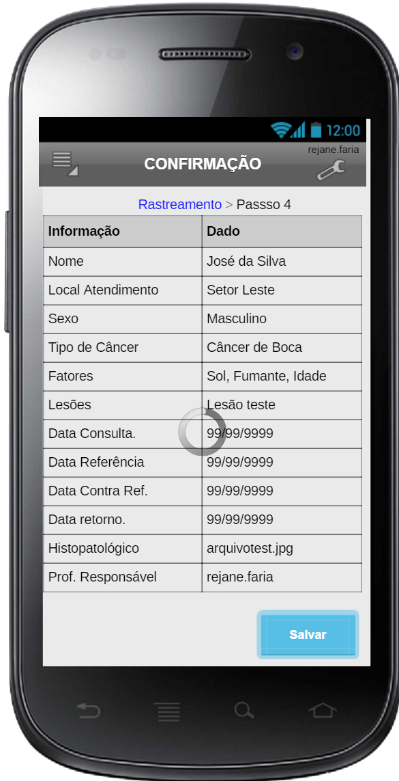
Telas RASTREAMENTO
Adicionar lesão
Passo 4

Slide 6

OCD – WEB (segunda versão)

Slide 7
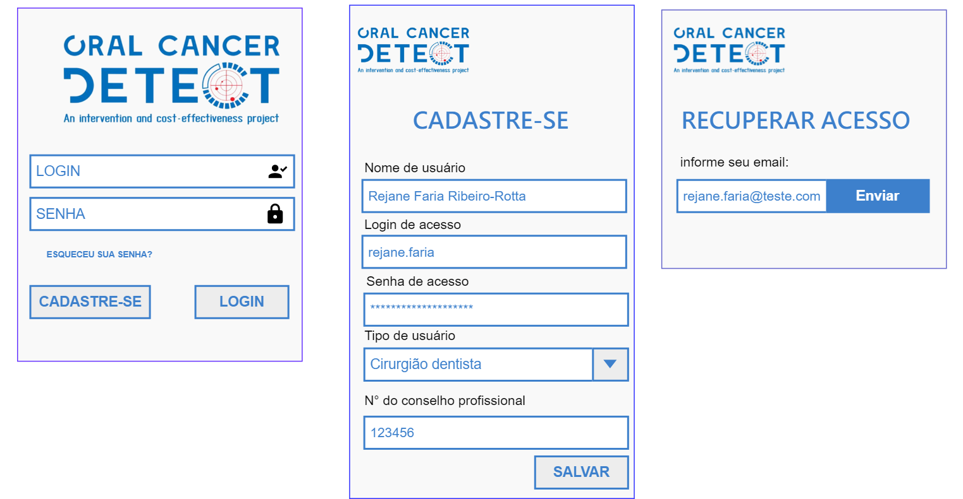
Login, Cadastre-se e recuperar ACESSO

Slide 8
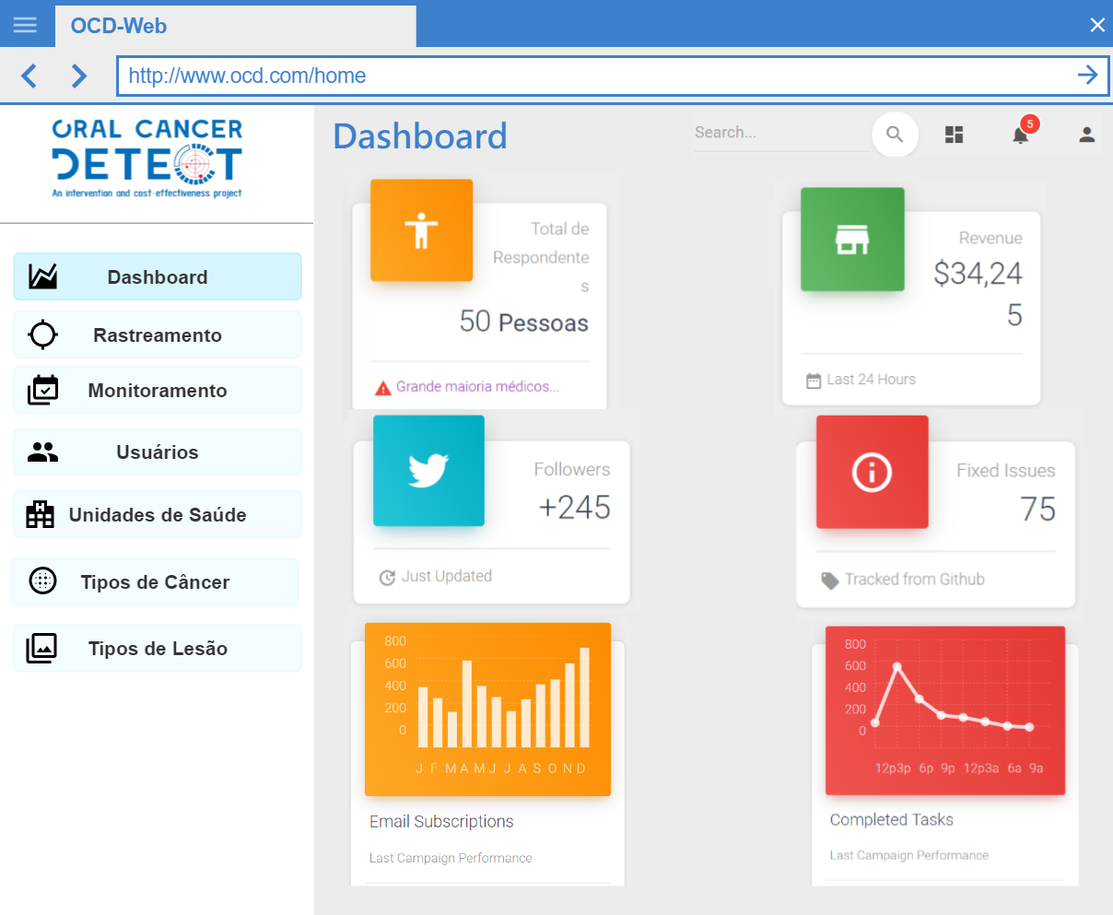
Home/dashboard

Slide 9
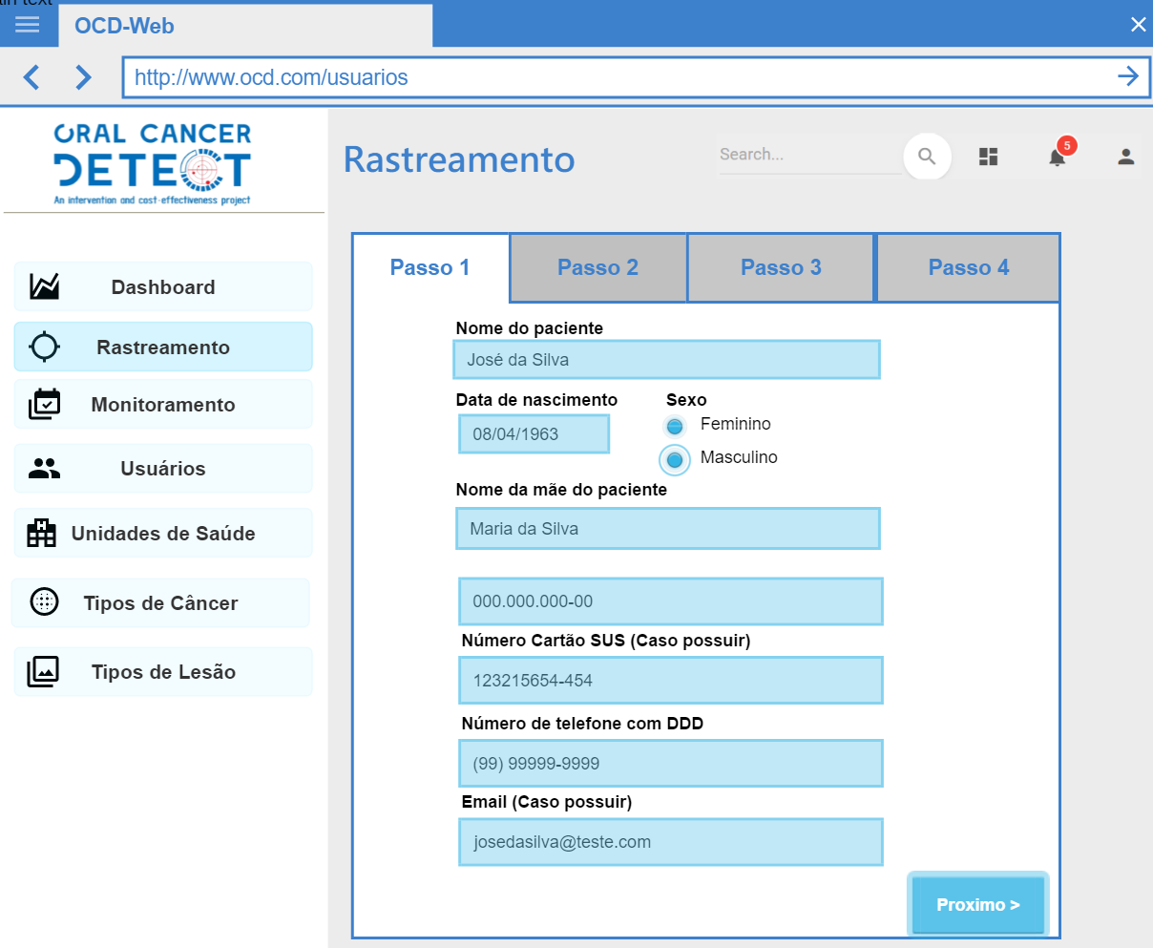
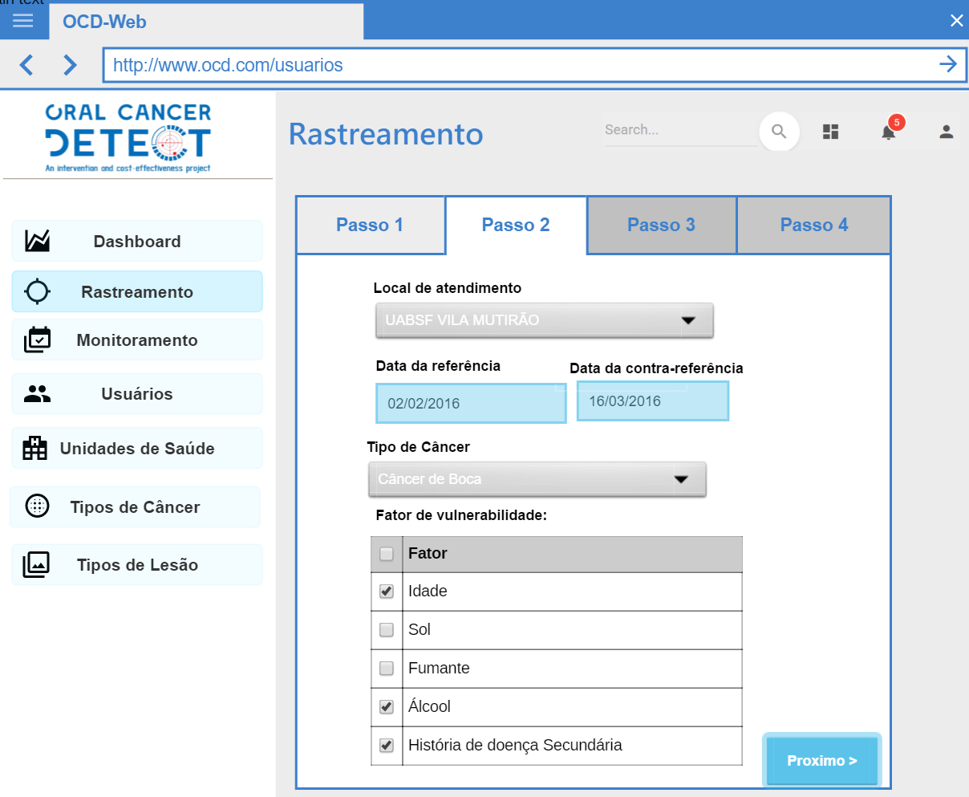
Rastreamento – Passo 1 e 2

Slide 10
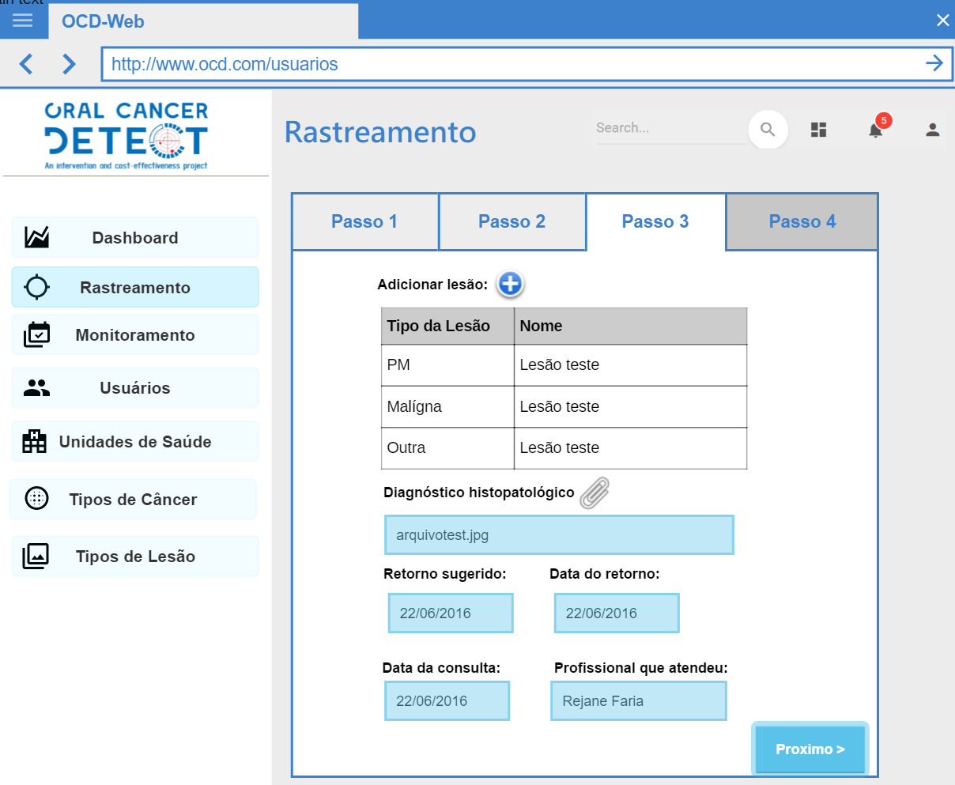
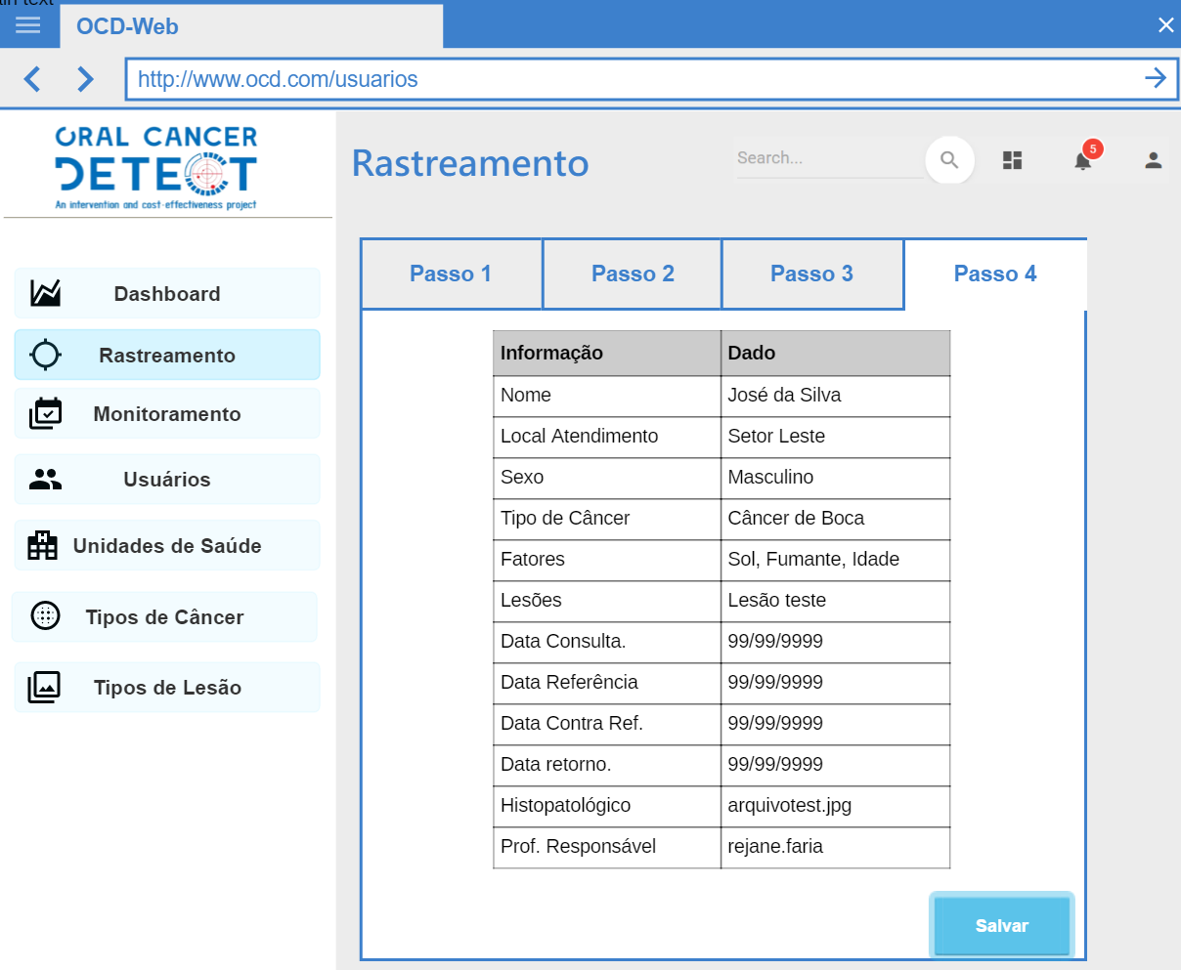
Rastreamento – Passo 3 e 4

Slide 11
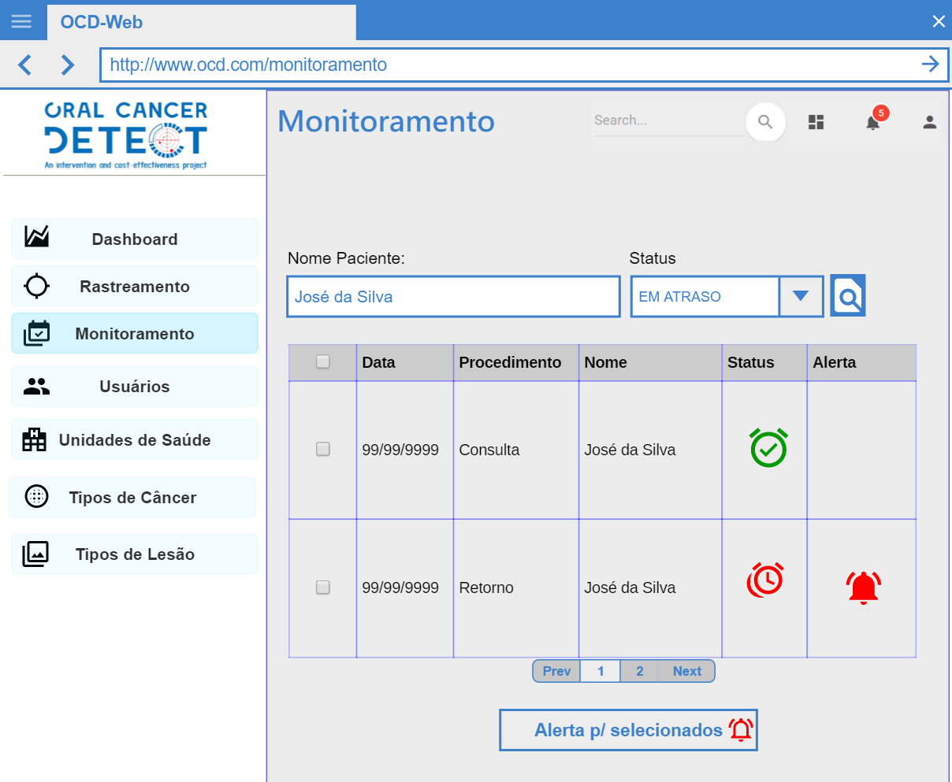
Monitoramento

Slide 12
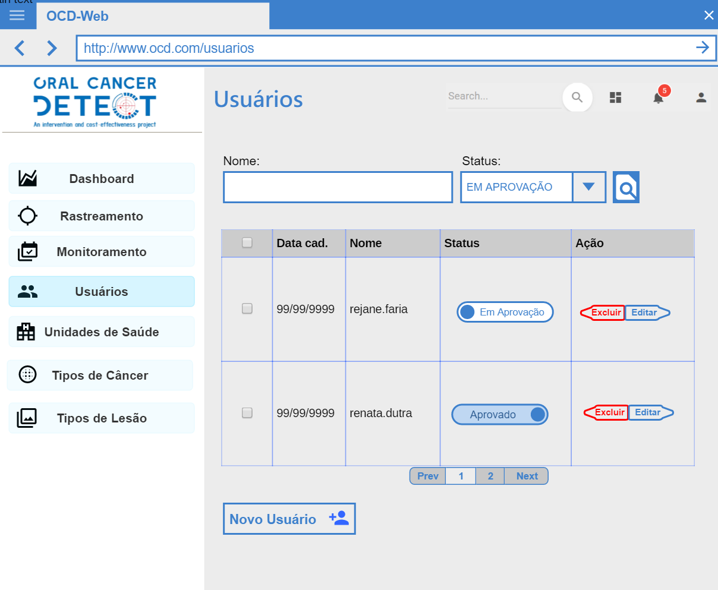
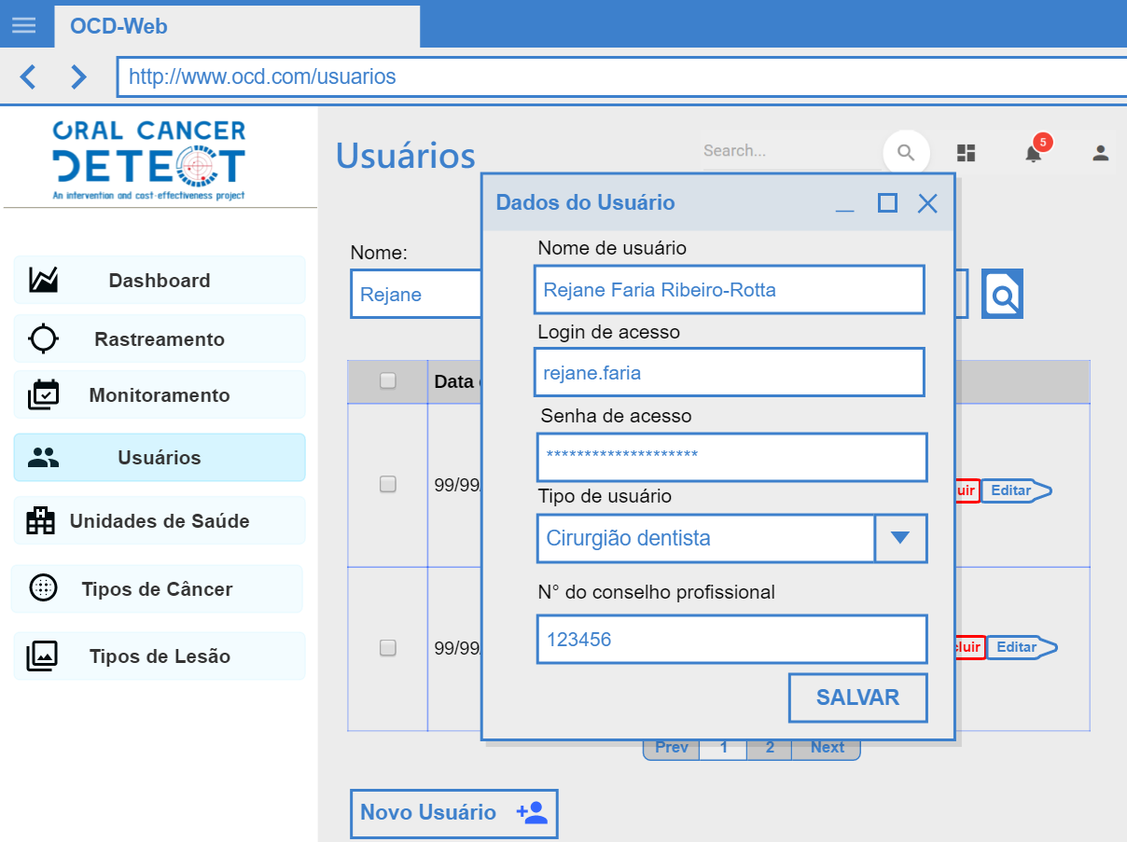
Usuários e Dados do usuário

Slide 13
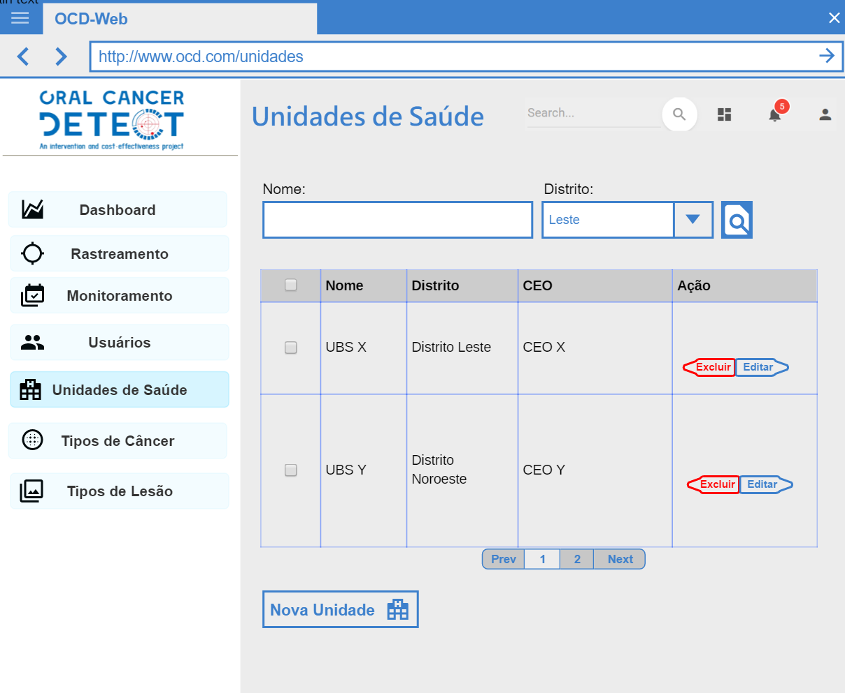
Unidades de saúde

Slide 14
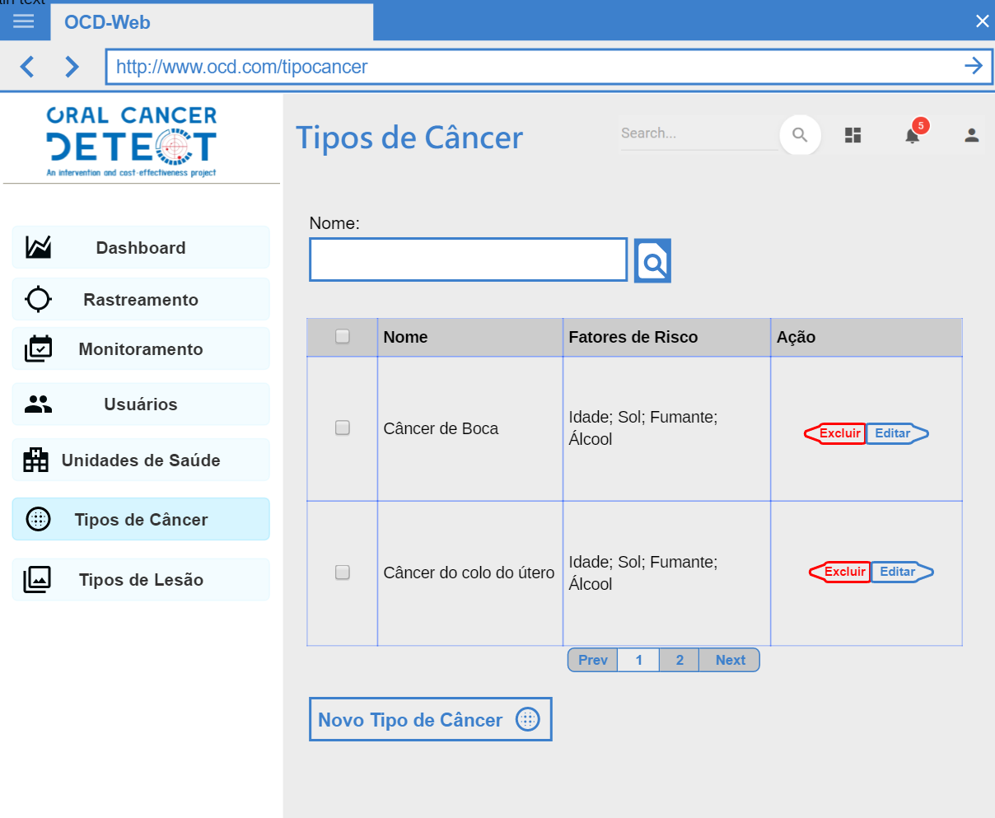
Tipos de câncer

Slide 15
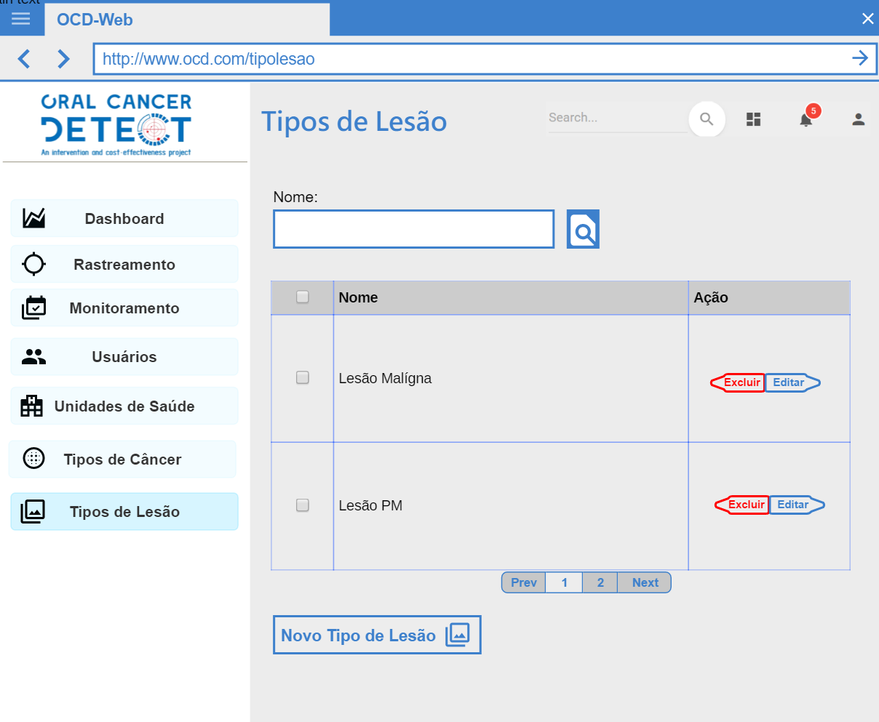
Tipos de lesão

